Slide 1
Ética e Cidadania
Infância
Pedro Cunha, Matheus Henrique, Gabriel Tofanello, Matheus Mendonça, Gabriel Tkacz

Slide 2


Video de Reflexão
https://www.instagram.com/reel/CiBOCTNAMHE/?igshid=MDJmNzVkMjY= https://www.youtube.com/watch?v=AMsqdaYQD0k

Slide 3
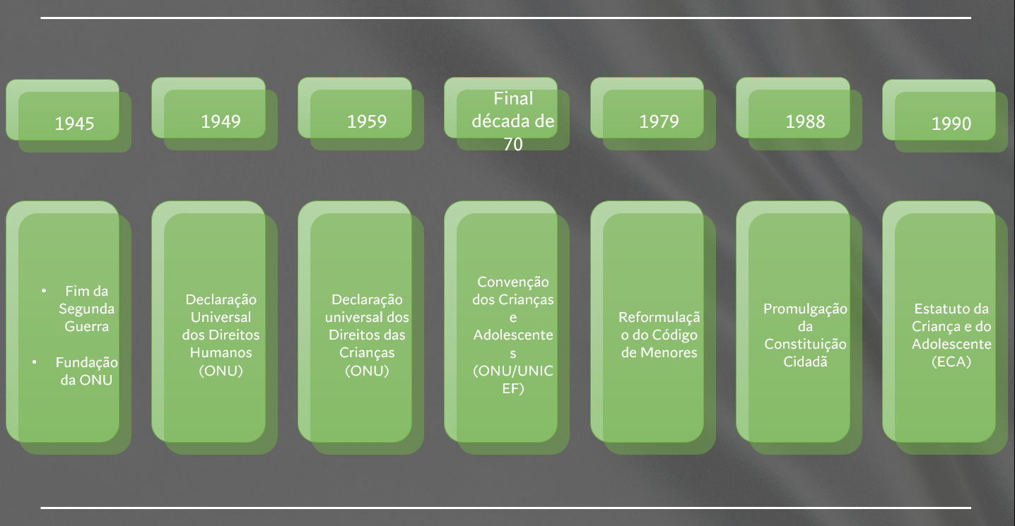
Introdução
Declaração Universal dos direitos Humanos;
Base para uma parte da Ética Global;
Declaração, durante a Assembleia Geral da ONU, no dia 20 de novembro de 1959, onde centenas de países aceitaram a criação.

Slide 4

Promulgação do direito a criança
Órgãos de auxílio à criança no Brasil;
Prevenção por meio de leis a proteção às crianças.

Slide 5

Direito das Crianças
Definido pelo ECA, existem diversos direitos de proteção à criança e como elas devem conviver em nossa sociedade.

Slide 6

Artigo 5
Direito à vida
Liberdade
Igualdade
Segurança
Propriedade

Slide 7
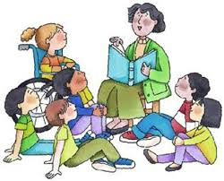
Dever é cobrir as necessidades de desenvolvimento de todas as crianças de maneira adequada a sua idade.

Slide 8
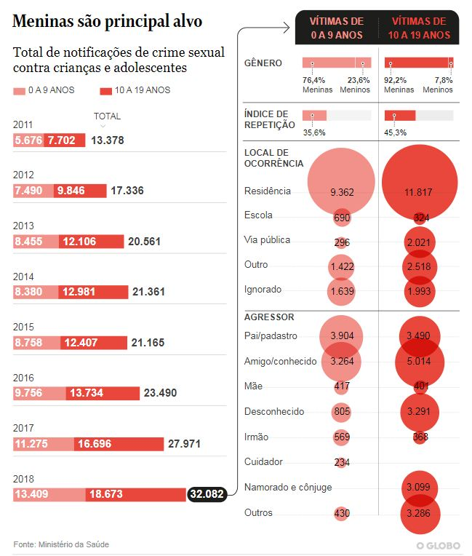
Violência e Pobreza
Maus tratos e estupro são os principais crimes cometido contra crianças no Brasil, a UNICEF alerta a Segurança Pública por causa da frequencia do crime.

Slide 9
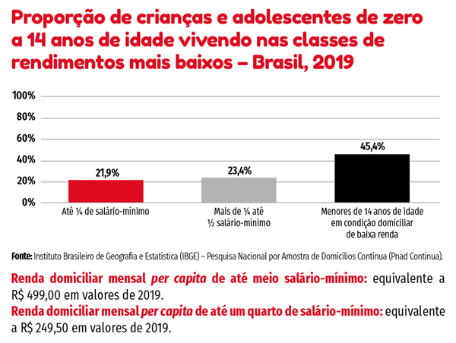
Pobreza
A pobreza é o maior problema para as crianças brasileiras, onde há maior concentração nas regiões do nordeste e norte

Slide 10
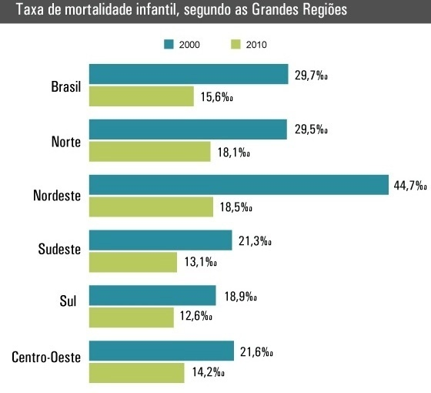
Mortalidade infantil
Condição Social Brasileira
Carência
Nascido Vivo
1 Ano de vida

Slide 11
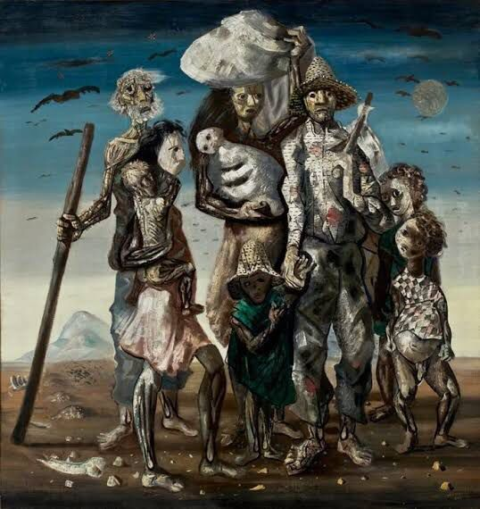
Norte e nordeste do país
Mil crianças 18,5% e 18,1%
Falta de investimento na saúde pública
Saneamento básico
Pré natal
Cândido Portinari (Morte vida Severino)

Slide 12
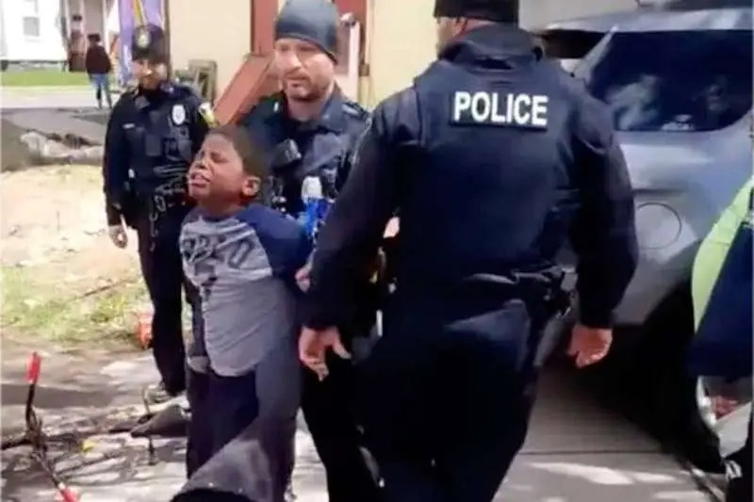
Meninos e Meninas de rua
Crianças de rua possuem maior possibilidade de entrar para o crime.

Slide 13
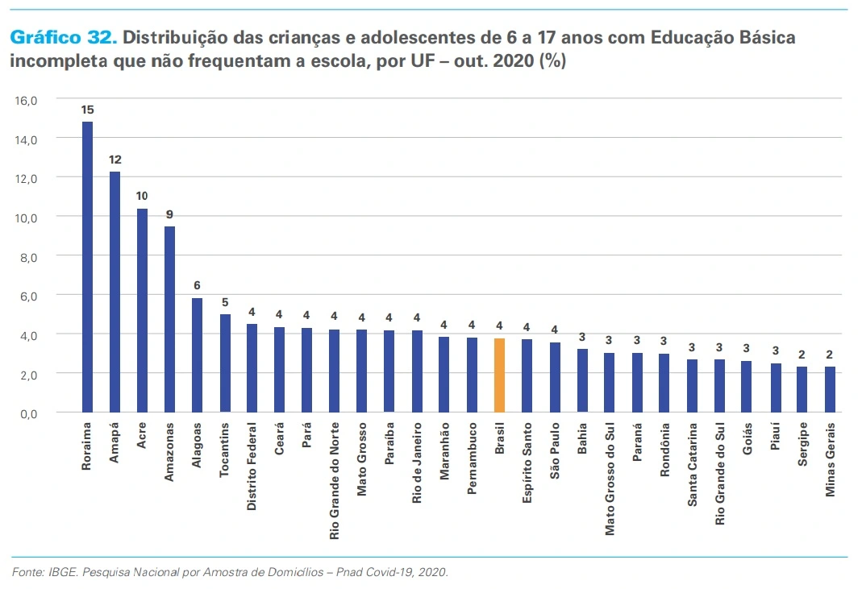
Meninos e Meninas de rua
Pandemia: abandono escolar em estados do Norte é maior do que média nacional

Slide 14
Testes de Conhecimentos
Preparados?

Slide 15
As crianças no Brasil sofrem de diversos problemas, porém existe uma organização nacional e governamental que tenta auxiliá-las, qual é ele e a sua finalidade?
a) Abrinq, pelos Direitos da Criança e do Adolescente, Abrinq foca em mobilizar a sociedade para questões relacionadas aos direitos da infância e da adolescência.
b) UNICEF, o Fundo das Nações Unidas para a Infância tem como objetivo defender e proteger os direitos de crianças e adolescentes, ajudar a atender suas necessidades básicas e criar oportunidades para que alcancem seu pleno potencial
c) ECA, o Estatuto da Criança e do Adolescente, regulamentado pela Lei Federal nº 8.069/1990, prevê os direitos das crianças, visando a proteção e o auxílio dos indivíduos para a formação deles. Há artigos federais no ECA que protegem as crianças de diversos abusos
d)Fundação CASA, é o órgão governamental que executa as medidas socioeducativas de Liberdade Assistida (LA), Semiliberdade e Privação de Liberdade, aplicadas pelo Poder Judiciário aos adolescentes de 12 a 18 anos incompletos, autores de atos infracionais.
Notes:
B

Slide 16
Como podemos comprovar que a infância não é respeitada no Brasil?
Pois, no Brasil mais de 1,7 milhões de crianças estão em trabalhos não permitidos, assim, atrapalhando o desenvolvimento da criança, além disso a taxa de mortalidade infantil é alta em relação aos países desenvolvidos e a pobreza afeta mais de 40% de todas as crianças no país

Slide 17
O Estatuto da Criança e do Adolescente (ECA) foi criado pela Lei 8.069, sancionada em 13 de julho de 1990 e se tornou um marco legislativo no país. Sobre esse documento pode-se afirmar que ele:
Alternativas
reconhece que a Educação Infantil é a primeira etapa da Educação Básica
aborda uma legislação que orienta a prática pedagógica na Educação Infantil
defende que o direito ao lazer, à escola e à família não foi uma mudança paradigmática e influenciadora de propostas pedagógicas
garante direitos às crianças e aos adolescentes, que passam a ter acesso à cidadania e proteção social
Notes:
D

Slide 18
Qual região do Brasil tem o maior índice de mortalidade infantil? Com base na informação do gráfico
Sudeste
Sul
Norte
Nordeste
Centro-oeste
Notes:
D

Slide 19
Qual região do Brasil tem o menor índice de mortalidade infantil? Com base na informação do gráfico
Sudeste 13,1%
Sul 12,6%
Norte 18,1%
Nordeste 18,5%
Centro-oeste 14,2%
Notes:
B

Slide 20
Segundo o ECA, a partir de qual idade é permitido um menor trabalhar?
a) 12 anos
b) 14 anos
c) 16 anos
d) 15 anos
Notes:
B

Slide 21
Com base nas suas vivências da infância, vocês já tiveram uma experiência laboral?

Slide 22
FIM!
Obrigado pela atenção!

